Slide 1
الوحدة الثالثة
أُحِبُّ وَطَنِي

Slide 2
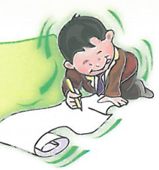
الــدرس
1
مَدِيْنَتَانِ مُقَدَّسَتَانِ

Slide 3
طَلَبْتِ الْمُعَلِّمَةُ إِلَى نورة أَن تُشَارِكَ فِي صَحِيْفَة الْحَائِط، فَكَتَبْت أَحْلَامُ هَذَا الْمَوْضُوْعَ:
فِي وَطَنِي مَدِيْنَتَانِ مُقَدَّسَتَانِ هُمَا: مَكَّةُ الْمُكَرَّمَةُ وَالْمَدِيْنَةُ الْمُنَوَّرَةُ.

Slide 4
فَأمَّا مَكَّةُ فَهِيَ الْبَلَدُ الْأَمِيْنُ، وُلِدَ فِيْـهَا الْرَّسُوْلُ صَلَّى
الْلَّه عَلَيْه وَسَلَّم، وَمِنْهَا بَدَأَت الْدَعَوَةُ إِلَى الْإِسْلَامِ.
فِي مَكَـّة الْمَسْجـِدُ الْحَرَامُ وَالْكَعْـبَةُ الْمُشَرَّفَةُ قِبْلَةُ
الْمُسْلِمِيْنَ فِي صَلَاتِهِمْ.

Slide 5
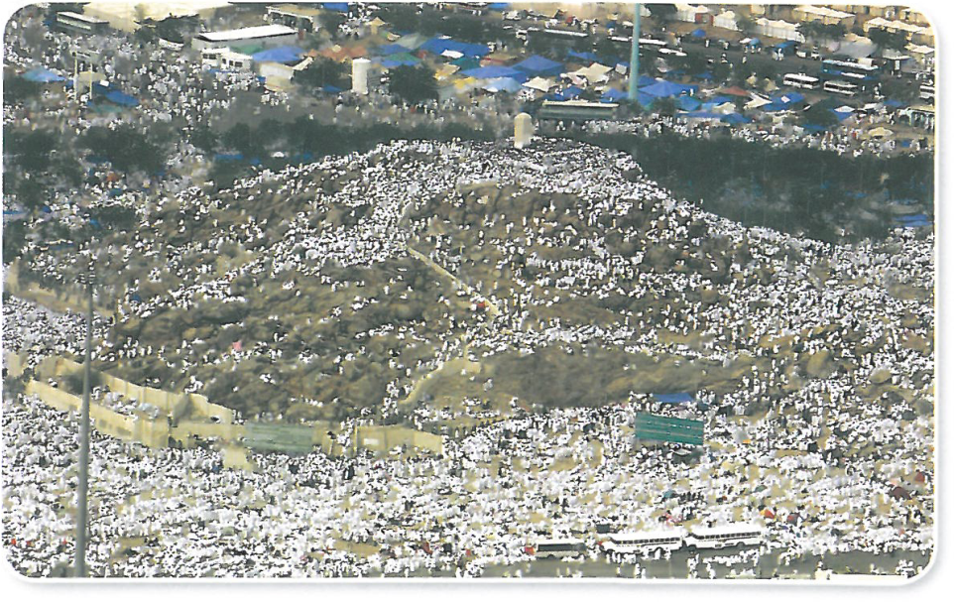

Slide 6
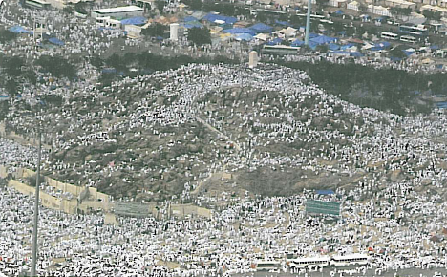
وَفِيْهَا الْمَشَاعِرُ الْمُقَدَّسَةُ:
عَرَفَاتُ، وَمِنى، وَمُزْدَلِفَةُ، الَّتِي يَفِدُ الْحُجَّاجُ إِلَيْهَا كُلَّ عَامٍ لِأَدَاءِ مَنَاسِكِ الْحَجِّ.

Slide 7
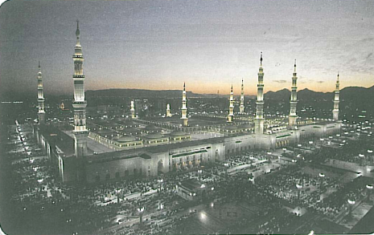
وَأَمَّا الْمَدِيْنَةُ الْمُنَوَّرَةُ:
فَهِي طَيْبَةُ الْطَّيِّبَةُ، دَارُ الْإِسْلَامِ الْأُوْلَى. هَاجَرَ إِلَيْهَا الْرَّسُوْلُ صَلَّى الْلَّه عَلَيْه وَسَلَّم، وَبَنـَى مَسْجِدَهُ الْشَّرِيفَ عَـلَى أَرْضِـهَا، وَفِيـْهَا تُوُفِّيَ وَدُفِنَ فِي حُجْرَتِهِ.

Slide 8
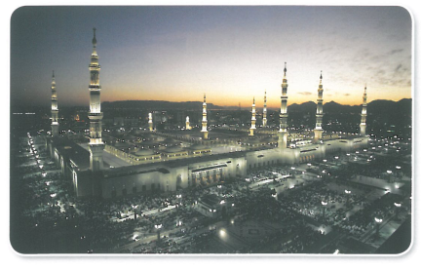
انْتَشَر الْإِسْلَامُ من المدينة المنورة إلى جَمِيْعِ أَنْحَاءِ الْأَرْضِ بِالْخَيْرِ وَالْقُوَّةِ، وَالْعَدْلِ وَالْإِحْسَانِ.

Slide 9
الْفَهْم وَالاسْتِيْعَاب

Slide 10
أُجِيْبُ
أولاً
1. أَيْن وُلِدَ الْرَّسُوْلُ صلى الله عليه وسلم؟
فِي مَكَة المُكَرَّمَة.

Slide 11
أُجِيْبُ
أولاً
2. مَا الْدِّيْنُ الَّذِي دَعَا إِلَيْه الْرَّسُوْل صَلَّى الله عَلَيْه وَسَلَّم؟
الإسلام.

Slide 12
أُجِيْبُ
أولاً
3. مَا هي قِبْلَة الْمُسْلِمِيْن فِي صَلَاتِهِم؟
الْـكَـعْـبَـةُ الْـمُـشَـرَّفَـةُ.

Slide 13
أُجِيْبُ
أولاً
4. اُذْكُر بَعْض الْمَشَاعِر الْمُقَدَّسَةِ الَّتِي تُوْجَدُ فِي مَكَّةَ الْمُكَرَّمَةِ.
عَرَفَات، وَمَنى، وَمُزْدَلِفَة.

Slide 14
أُجِيْبُ
أولاً
5. لِمَاذَا يَأْتِي الْحُجَّاج إِلَى مَكَّةَ الْمُكَرَّمَةِ فِي كُلِّ عَامٍ؟
يَفِد الْحُجَّاجُ إِلَيْهَا كُل عَامٍ لِأَدَاءِ مَنَاسِك الْحَجِّ.

Slide 15
أُجِيْبُ
أولاً
إِلَى أَيْن هَاجَر الْرَّسُوْل صَلَّى الْلَّه عَلَيْه وَسَلَّم؟
إلى الْمَدِيْنَةِ الْمُنَوَّرَةِ.

Slide 16
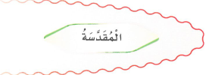
ثانيًا
أُنَمِّي لُغَتِي
1.أَصِلُ الْكَلِمَة بِمَعْنَاهَا الصحيح
الْوَاسِعَةُ
الْمُقَدَّسَةُ
الْمُطَهَّرَةُ

Slide 17
عِبَادَاتُ الْحَجِّ وَأَعْمَالُه
مَنَاسِكُ الْحَجِّ
مَنَافِعُ الْحَجِّ وَفَوَائِدُه

Slide 18
أَوْقَاتٌ
مَشَاعِرُ
أَمَاكِن

Slide 19
يَقْدُمُ
يَفِدُ
يُسْرِعُ

Slide 20
2.أَصِلُ الْكَلِمَة بِضِدِّها
وُلِدَ
تُوُفِّيَ
كَبُرَ

Slide 21
الأدَاء الْقِرَائِي
أَقْرَأُ وَأُلاحِظُ

Slide 22
أَقْرَأُ الجملة وَأُلَاحِظُ الْكَلَمَاتِ الْمُلَوَّنَةَ:
فِي مَكَّةَ الْمُكَرَّمَةِ الْمَشَاعِر الْمُقَدَّسَة الَّتِي يَفِد إلْيِهَا الْحُجَّاجُ لِأَدَاءِ مَنَاسِك الْحَجِّ.
يَفِدُ
الْمَشَاعِرُ الْمُقَدَّسَةُ
مَنَاسِكِ

Slide 23
أَقْرَأُ الجملة ، وَأُلَاحِظُ الْفِرَق بَيْن الْكَسْرَة وَتَنْوِين الْكَسْر:
يَفِدُ الْحُجَّاجُ إِلَى مَكَّةَ كُلَّ عَامٍ لِأَدَاءِ مَنَاسِكِ الْحَجِّ.

Slide 24
أَقْرَأُ وَأَنْطِقُ الْتَّاءَ الْمَرْبُوْطَةَ هَاء عِنْدَ الْوَقْفِ:
فِي وَطَنِي مَدِيْنَتَانِ مُقَدَّسَتَانِ هُمَا: مَكَّةُ الْمُكَرَّمَةُ وَالْمَدِيْنَةُ الْمُنَوَّرَةُ.

